Slide 1
Метатеги
Notes:
https://yandex.ru/support/webmaster/controlling-robot/html.html

Slide 2
Мета-теги – это специальные элементы кода, через которые браузер и поисковые машины считывают информацию о сайте.
Этот HTML-код размещается между тегами
<head>…</head>
Во время индексации роботы проверяют веб-страницы на наличие данных с атрибутом <meta>
Notes:
Мета-теги – это специальные элементы кода, через которые браузер и поисковые машины считывают информацию о сайте. Эти атрибуты не видны пользователям, не считаются очень важными для корректной работы ресурса. Теги просто описывают веб-страницу с помощью заголовка, дескриптора, ключевых фраз.
Этот HTML-код размещается между тегами
<head>…</head>. Во время индексации роботы проверяют веб-страницы на наличие данных с атрибутом <meta>. Правильно заполненные теги помогают поисковым системам точнее установить тематику сайта. По схожему алгоритму работают и браузеры, когда определяют способ визуализации контента на устройствах пользователей – для ПК и гаджетов.
Итак, мета-теги решают три главных задачи:
Передают спец-информацию поисковым системам. Этим они помогают раскрутке сайта по соответствующим запросам целевой аудитории. Нельзя с уверенностью на 100% сказать, что веб-страница с тегами будет выше в выдаче, чем без них. Но эти атрибуты все так же учитываются ПС при оценке качества страниц. Так что для вывода сайта в ТОП лучше, когда теги прописаны.
Помогают корректно отображать контент в разных браузерах и на различных устройствах. То есть атрибуты <meta> для веб-обозревателей, программного обеспечения и всевозможных сервисов – это инструкция как показывать сайт пользователям.
Могут содержать данные об авторе, владельце веб-ресурса, источнике данных.
Сегодня эти атрибуты не являются незаменимыми для продвижения. Но поисковые машины, сравнивая два веб-ресурса с одинаковыми показателями, отдадут предпочтение сайту с грамотно прописанными атрибутами.
Подразделяются на атрибуты для поискового продвижения – SEO и для технической оптимизации ресурса.

Slide 3
Разновидности метатегов

Slide 4
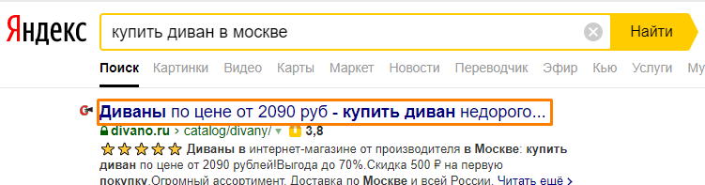
<title>Заголовок страницы</title>
Мета-тег title — это название, заголовок веб-страницы.
Он должен быть указан на всех страницах сайта.
Notes:
Title – один из главных атрибутов страницы. Когда робот изучает код, то первым делом он проверяет наличие уникального заголовка. В браузерах «тайтл» прописывается названием страницы, а в индексе ПС – ссылкой на сайт. Наличие этого тега крайне важно для SEO-оптимизации, в частности он влияет на ранжирование и повышает кликабельность сниппета в выдаче.
В заголовках рекомендуется использовать ключевые слова и располагать их ближе к началу тега. Оптимальный вариант – первое или второе слово. Кроме того, в тайтле желательно прописать конкурентные преимущества. По сути, этот тег выступает оффером для пользователей и поисковых систем.
Например, нужно вписать в заголовок запросы: «купить ноутбук», «купить ноутбук недорого», «купить игровой ноутбук».
Плохой вариант заголовка: «Купить ноутбук. Купить игровой ноутбук, купить недорого». Просто перечислили ключевые слова и всё. Получаем на выходе нечитабельное и заспамленное предложение.
Удачный пример: «Где купить игровой ноутбук недорого с доставкой по Москве и получить в подарок сумку-чехол?» В этом варианте мы указали все слова в логичной последовательности и привели конкурентное преимущество компании.
Подытожим правила написания эффективного Title:
Тег должен включать ключевое слово, по которому продвигается страница;
Поисковый запрос необходимо поместить как можно ближе к началу заголовка. Оптимальный вариант – первое, второе слово;
Длина Title не должна превышать 70 символов (12 слов) – Google, 80 символов (15 слов) – Яндекс. Если заголовок длиннее, то в поисковой выдаче «хвост» не будет виден. Именно поэтому так важно главную мысль и запросы размещать в начале текста;
Заголовок должен быть читабельным. Времена, когда теги лепили из наборов несвязных запросов, давно прошли. Если не хотите попасть под фильтры, то Title должен быть понятным, логичным и легко воспринимаемым пользователями;
Уникальность. Обычно в конце тега прописывается название сайта или компании;
Заголовок должен соответствовать содержанию страницы. В противном случае посетители будут покидать сайт, что приведет к росту показателя отказов. Соответственно поисковая система опустит ресурс в выдаче;
Несколько запросов в Title разделяйте с помощью тире;
Для коммерческих сайтов – интернет-магазинов, сервисов – рекомендуется прописывать в заголовке цены и выгодные условия покупки/заказа. Конкретика повышает кликабельность сниппета в выдаче. Например, «Купить школьный рюкзак в Москве – цена от 2500 руб, скидки 10% до 20 сентября | site.ru»
На странице сайта тег прописывается в следующем коде:
<title>Заголовок страницы</title>
Дублировать заголовки на разных страницах нельзя — они должны быть уникальными. Также следует избегать слов, не несущих смысловой нагрузки, — предлогов, частиц или союзов, там, где смысл можно передать и без этих стоп-слов.
Рекомендуется по минимуму использовать знаки препинания (– . ! ?), а также специальные символы (“”= ()/ \ | + _ ). А использование цифр, напротив, добавит заголовку привлекательности.
В title можно вставить периодически меняющиеся элементы, такие как цена или количество товаров. Поисковые алгоритмы поощряют динамические тайтлы.

Slide 5
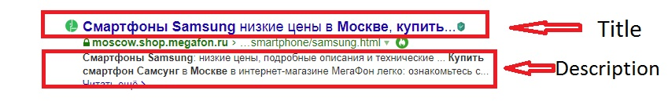
<meta name="description" content="..."/>
Может использоваться в описаниях страниц сайта в результатах поиска.
В сниппет попадает наиболее информативный и релевантный поисковому запросу текст.
Notes:
Содержимое метатега description является одним из источников, на основе которых формируются описания страниц сайта в результатах поиска Яндекса. В сниппет попадает наиболее информативный и релевантный поисковому запросу текст. Кроме этого, описание может формироваться на основе содержимого страницы, поэтому пользователи могут увидеть разный контент — в зависимости от поискового запроса.
Назначение метаописания — дать пользователю более полную информацию о странице и побудить перейти на нее. Поэтому в description следует добавить полезный и привлекательный текст. Длина описания ограничена шириной экрана устройства, которое использует пользователь.
Для каждой страницы сайта мета-тег Description прописывается отдельно. В самописных ресурсах код добавляется между
<head>…</head> в таком виде:<meta name=”description” content=”Описание страницы”/>
На сайтах под CMS дескриптор прописывается через плагины оптимизации. Например, для Wordxmpss – это Yoast Seo или All-in-One SEO Pack. На Open Cart обычно используют SEO PRO или Complete SEO.
При составлении description следуйте рекомендациям:
Добавляйте метатег на все страницы сайта.
Создавайте уникальное описание для каждой страницы. Шаблонные или похожие описания, вероятнее всего, не будут показываться в результатах поиска, так как они не несут существенной информации.
Убедитесь, что description отражает содержимое страницы, содержит правильно выстроенные предложения, без злоупотребления ключевыми словами, фразами, заглавными буквами, рекламными лозунгами и пр.
В первую очередь добавляйте описания для более важных страниц сайта, например страниц каталога.
Включайте в описание полезную для пользователя информацию, например, цену товара, его цвет, город доставки и т. д.
Проверьте, что описание соответствует языку страницы.
Убедитесь, что description отличается от содержимого элемента title.
Примеры плохих метаописаний
Наполнение метаописаний временной, служебной информацией.
Устаревшие описания.
Размещение важной информации в конце текста. Старайтесь располагать наиболее важную информацию и фразы в начале метаописаний.
Краткое описание, из нескольких слов.

Slide 6
<meta name="keywords" content="..."/>
Keywords представляет собой перечень поисковых запросов, по которым продвигается страница.
Может учитываться при определении соответствия страницы поисковым запросам.
Notes:
Keywords представляет собой перечень поисковых запросов, по которым продвигается страница. Раньше этот атрибут был обязательным к заполнению, поисковые системы учитывали ключевые слова при ранжировании сайта. Однако постоянные манипуляции с ключевиками (спам) сильно уменьшил значимость этого тега в современных реалиях. Гугл вовсе отказался учитывать «кейвордс» во время ранжирования, Яндекс – оставил за собой право учитывать или нет.
К заполнению тега Keywords существует три подхода:
Оставить поле пустым. Сегодня часто так и делают, чтобы не вызывать подозрений у ПС.
Заполнять минимально. Например, использовать 4-7 ключевых запросов через запятую или в начальной форме без знаков препинания. Например, «смартфон, Samsung, купить, Москве, цена, доставка, чехол». Важно чтобы запросы были по тематике страницы.
Длина тега может быть любая, но усердствовать свыше меры не стоит. В противном случае поисковики могут принять Keywords за спам.
Тег Keywords также прописывается между
<head>…</head> в таком виде:<meta name=”keywords” content=”Ключевые слова”/>
Ранее на SEO-продвижение сайта оказывал значительное влияние мета-тег keywords (кейвордс). Он сообщает поисковому роботу, под какие ключевые слова «заточен» контент страницы. В настоящее время поисковики уже не придают этому атрибуту большого значения, а поисковые системы Google и Rambler его вообще не учитывают, поэтому инструкция по написанию тегов кейвордс будет краткой: перечисляйте не больше 10 ключевых слов без запятых и используйте только запросы, под которые оптимизирован текст данной веб-страницы.

Slide 7
<meta name="robots" content="..."/>
Определяет правила загрузки и индексирования страниц сайта.
!! Если страница запрещена в файле robots.txt, то директива метатега или заголовка не действует.
Пример:
Запись, которая запрещает индексирование страницы:
<meta name="robots" content="noindex" />
Вы можете указать директивы через запятую:
<meta name="yandex" content="noindex, nofollow" />

Slide 8
Поддерживаемые Яндексом директивы robots
noindex | Не индексировать текст страницы. Страница не будет участвовать в результатах поиска.
nofollow | Не переходить по ссылкам на странице. Робот не перейдет по ссылкам при обходе сайта, но может узнать о них из других источников. Например, на других страницах или сайтах.
none | Соответствует директивам noindex, nofollow.
noarchive | Не показывать ссылку на сохраненную копию в результатах поиска.
noyaca | Не использовать сформированное автоматически описание.
index | follow | archive | Отмена соответствующих запрещающих директив.
all | Соответствует директивам index и follow — разрешено индексировать текст и ссылки на странице.

Slide 9
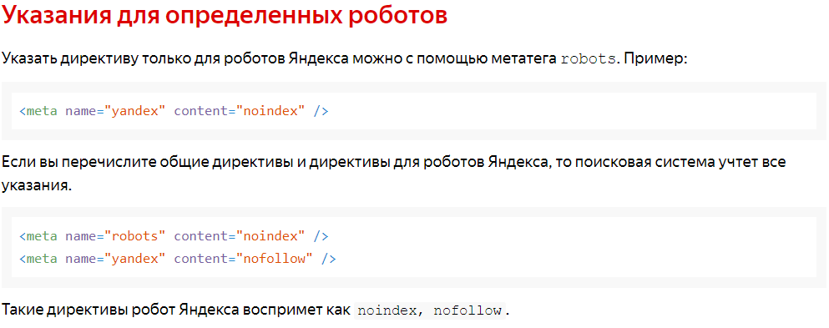

Slide 10
<meta name="viewport" content="width=device-width, initial-scale=1">
Используется для адаптации сайта к показу на мобильных устройствах. Позволяет контролировать масштабирование окна просмотра в браузере.
Значение width=device-width адаптирует ширину окна просмотра к экрану устройства. Значение initial-scale=1 позволяет обеспечить соотношение 1:1 между пикселями CSS и независимыми пикселями устройства.
Notes:
Если метатег отсутствует, мобильные браузеры по умолчанию показывают страницу для экрана компьютера. Так как ширина экрана мобильного устройства значительно меньше экрана компьютера, браузеры пытаются оптимизировать содержание — увеличивают шрифт, масштабируют содержание по размеру экрана или показывают только часть контента, которая помещается на экране.

Slide 11
<meta http-equiv="Content-Type" content="type; charset=..."/>
Учитывается при определении типа документа и его кодировки.
Пример:
<meta http-equiv=”Content-type” content=”text/html;charset=windows-1251″>
Notes:
Тег содержит информацию о формате документа, кодировке. С его помощью выполняется настройка отображения сайта в браузере. Рекомендуется заполнять этот атрибут, чтобы страницы корректно отображались на любом обозревателе. Особенно актуален он при неверной настройке просмотрщика или сервера. Прописывается тег для кириллицы следующим образом:
<meta http-equiv=”Content-type” content=”text/html;charset=windows-1251″>

Slide 12
<meta http-equiv=”Content-Language” content=”ru”>
Во много этот тег дублирует предыдущий, так как содержит информацию о языке содержимого страницы. Сегодня браузеры определяют язык автоматически, поэтому надобность в нем отпала. Однако при неверных настройках обозревателя и сервера информация в Content-language может быть кстати.

Slide 13
<meta http-equiv="refresh" content="N; url=_адрес цели перенаправления_">
Перенаправляет посетителя на страницу с адресом URL, после N секунд нахождения на данной странице.
Атрибут позволяет переадресовать пользователя на другой раздел во время обновления целевой страницы или при долгой загрузке контента. Например, тег часто используют вместо страницы ошибки «404».

Slide 14
<meta name=”Author” content=”Иванов Петр Сидорович”> (автор)
<meta name=”Copyright” content=”Юрьева Инна Семеновна”> (авторские права)
Вспомогательный атрибут, с помощью которого можно указывать авторство текстового или графического контента на сайте.

Slide 15
Мета-теги Google – местоположение предприятия, офиса

Slide 16
Мета-тег для указания долготы
<meta property = "place:location:longitude" content = "0.0122">
Мета-тег для указания широты
<meta property = "place:location:latitude" content = "2.3122">
Meta-тег для указания страны
<meta property = "business:contact_data:country_name" content = "Страна">
<meta property = "business:contact_data:locality" content = "Город">
<meta property = "business:contact_data:street_address" content = "Название улицы"
Мета-теги Google для указания контактной информации
<meta property = "business:contact_data:postal_code" content = "Индекс">
<meta property = "business:contact_data:email" content = "mail@codebra.ru">
<meta property = "business:contact_data:phone_number" content = "+7 910 889 98 88">
<meta property = "business:contact_data:website" content = "http://codebra.ru">

Slide 17
Мета-теги для социальных сетей

Slide 18
На примере Вконтакте, Facebook, Pinterest
Все три поддерживают Open Graph protocol (http://ogp.me/)
<meta property="og:type" content="profile"/>
<meta property="profile:first_name" content="Имя"/>
<meta property="profile:last_name" content="Фамилия"/>
<meta property="profile:username" content="Ник"/>
<meta property="og:title" content="Название страницы"/>
<meta property="og:description" content="Описание"/>
<meta property="og:image" content="https://website.com/image250X250.png"/>
<meta property="og:url" content="http://www.site.com"/>
<meta property="og:site_name" content="Название сайта"/>
<meta property="og:see_also" content="http://www.website.com"/>
<meta property="fb:admins" content="Facebook_ID"/>
Notes:
https://codebra.ru/ru/lessons-html/dating/4/1 Тренажер

